Slide 1
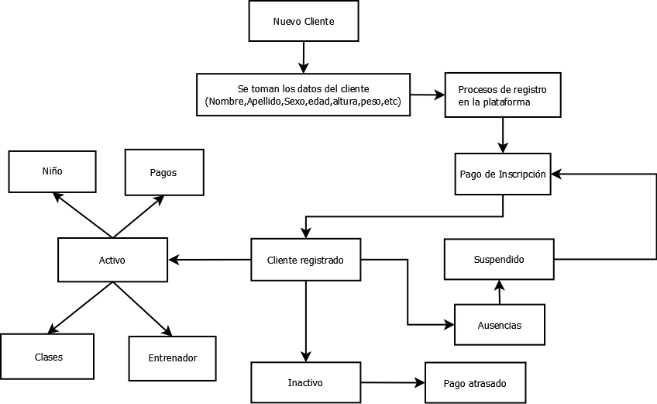
Proceso para los clientes

Slide 2
Tabla clientes
Clientes
Atributos | Tipo de datos
Código de Cliente | Numérico
Nombre | Carácter
Altura | Numérico
Peso | Numérico
Edad | Numérico
Dirección | Carácter
Teléfono | Numérico
Estado | Binario

Slide 3
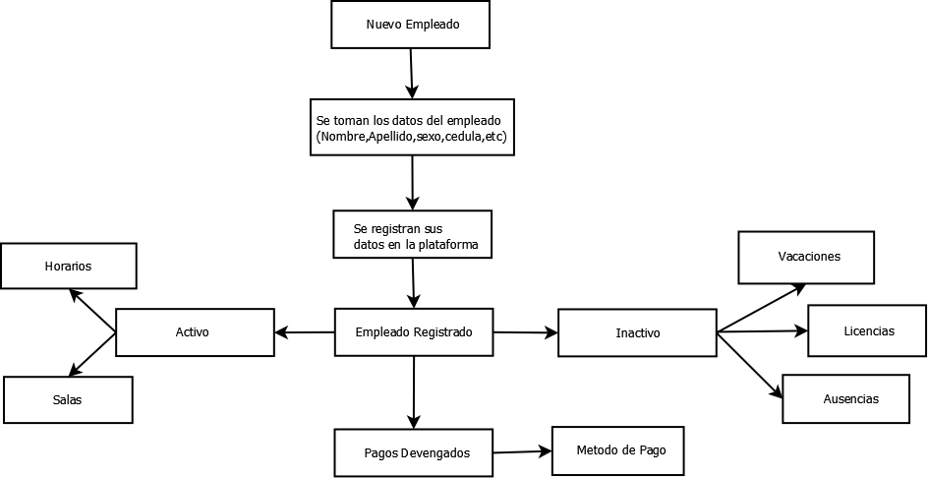
Procesos de los empleados

Slide 4
Tabla empleados
Empleados
Atributos | Tipo de Datos
Código de Empleado | Numérico
Cedula | Numérico
Nombre | Carácter
Apellido | Carácter
Edad | Numérico
Correo | Alfanumérico
Estado | Binario
Fecha de Nacimiento | Fecha

Slide 5
Tabla de faltas
Ausencias
Atributos | Tipo de Datos
Código de la Ausencia | Numérico
Motivo | Carácter
Descripción | Carácter
Fecha | Fecha

Slide 6
Tabla pagos
Pagos
Atributos | Tipo de Datos
Código | Numérico
Monto | Numérico
Fecha | Fecha
Método de Pago
Atributos | Tipo de Datos
Código | Numérico
Descripción | Carácter

Slide 7
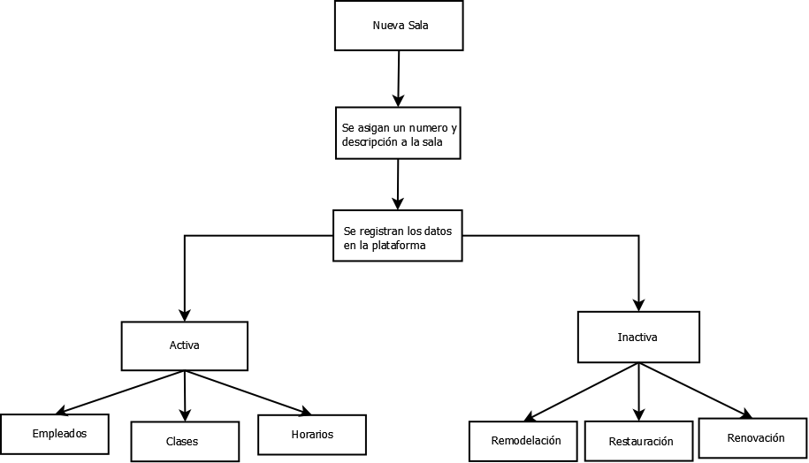
Proceso de sala o área deportiva

Slide 8
Tabla de salas o áreas deportivas
Salas
Atributos | Tipo de Datos
Numero de Sala | Numérico
Descripción | Carácter
Estado | Binario
Capacidad | Numerico

Slide 9
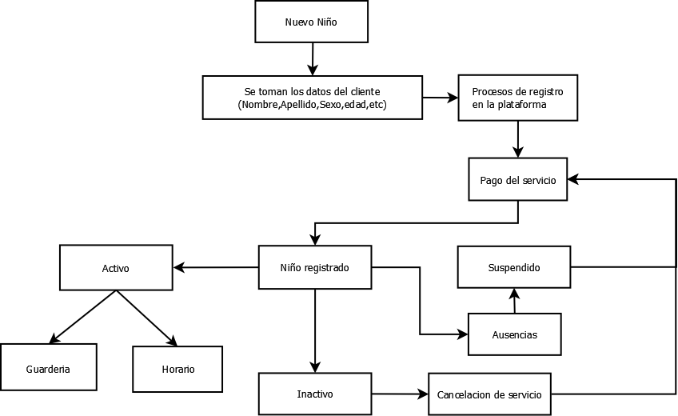
Proceso de guardería

Slide 10
Tabla para servicio de guardería
Guardería
Atributos | Tipo de Datos
Número | Numérico
Hora de Entrada | Numérico
Hora de Salida | Numérico
Cantidad | Numérico

Slide 11
Niños
Atributos | Tipo de Datos
Código | Numérico
Nombre | Carácter
Apellido | Carácter
Edad | Numérico
Hora de entrada | Numérico
Hora de Salida | Numérico

Slide 12
Tabla usuario
Usuarios
Atributos | Tipo de Datos
Nombre | Carácter
Correo | Alfanumérico
Contraseña | Alfanumérico

